Slide 1

Дослідницька діяльність учнів у процесі навчання як важлива складова підготовки до участі в МАН
З досвіду роботи вчителя
української мови та літератури
Рокитнівського ліцею №1
Судік В.І.

Slide 2
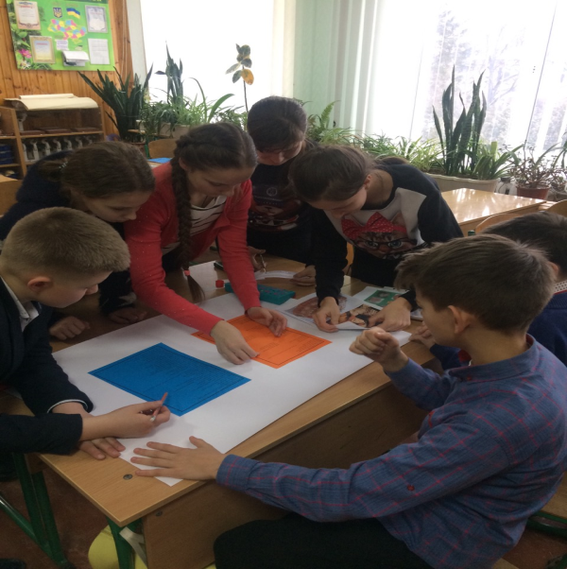
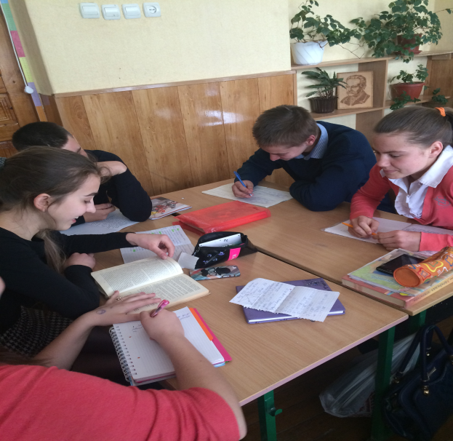
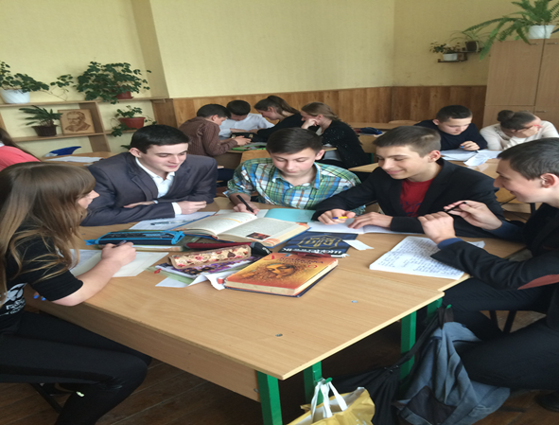
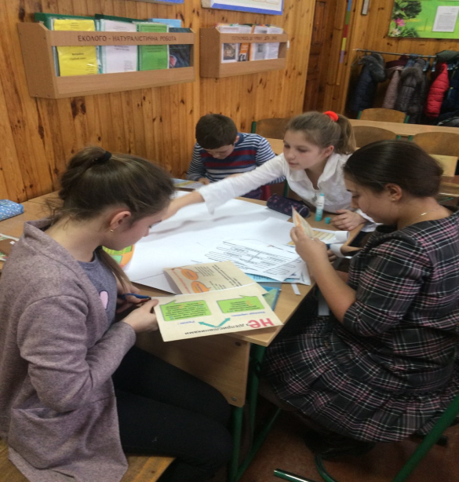
Етапи формування дослідницьких умінь на уроках української мови та літератури
Підготовчий
(учні 5-6 класів)
Самостійна дослідницька діяльність
(учні 9-11 класів)
Розвиток дослідницьких умінь
( учні 7-8 класів)

Slide 3

Підготовчий етап
(учні 5-6 класів)
Гра «Акровірш»
Записати фразеологізм у стовпчик і на кожну букву підібрати інший фразеологізм. Пояснити їх значення.
Д – допекти до живого.
У – узяти в шори.
Ш – швидкий на руку.
А – аж за вухами лящить.
В – ведмідь на вухо наступив.
Д – давати жару.
У – увірвався терпець.
Ш – шкірити зуби.
У – упадати в очі.
Пізнавальні ігри
Проєкти
Творчі завдання

Slide 4
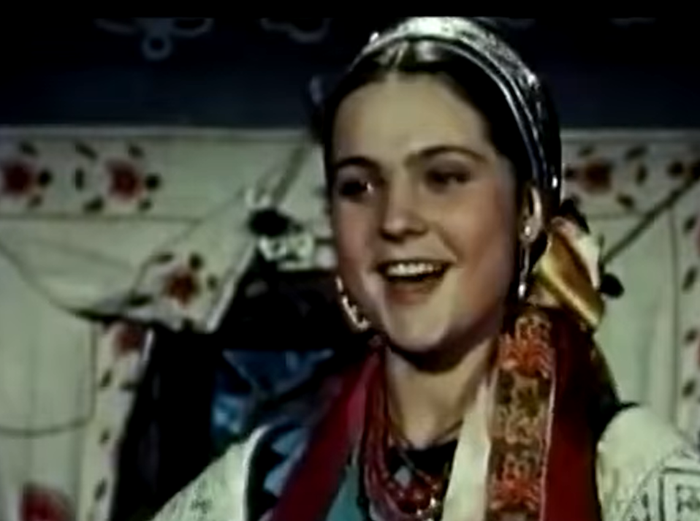
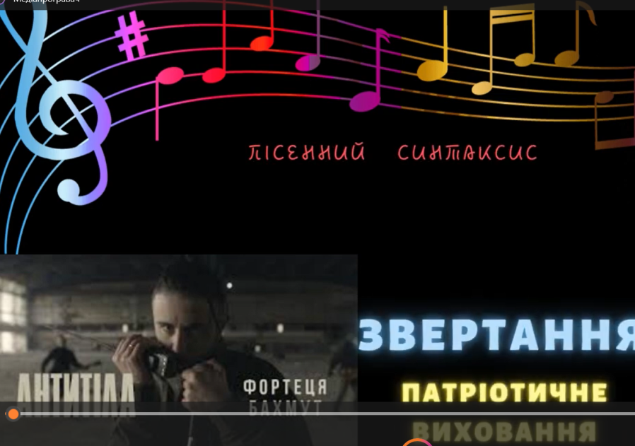

Розвиток дослідницьких умінь
( учні 7-8 класів)
Завдання пошуково-творчого характеру
Звертання в народних піснях
"Ой, не світи, місяченьку, не світи нікому…»
Завдання пошуково-дослідницького характеру
«Порушення мовних норм у піснях сучасних українських виконавців».

Slide 5
Самостійна дослідницька діяльність
(учні 9-11 класів)
Характер мінідосліджень:
– краєзнавчий «Роль Рівненського обласного музично-драматичного театру в загальнонаціональному культурному контексті», «Народні пісні Рокитнівщини»;
– мовознавчий «Молодіжний сленг як елемент учнівської субкультури», «Односкладні й неповні речення в збірці «Сонячні кларнети» Павла Тичини», «Семантичний аналіз мікротопонімів Рокитного»;
– літературознавчий «Концепт «щастя» у творчості Г.Сковороди».
».

Slide 6
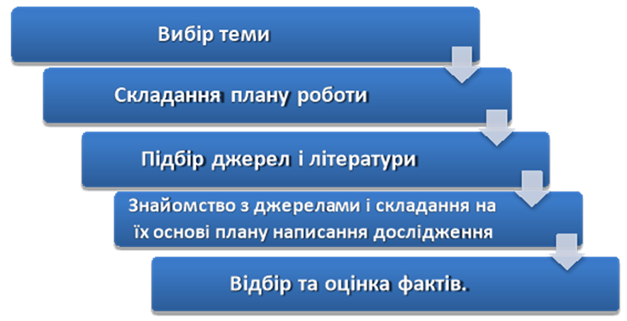
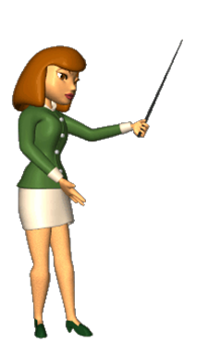
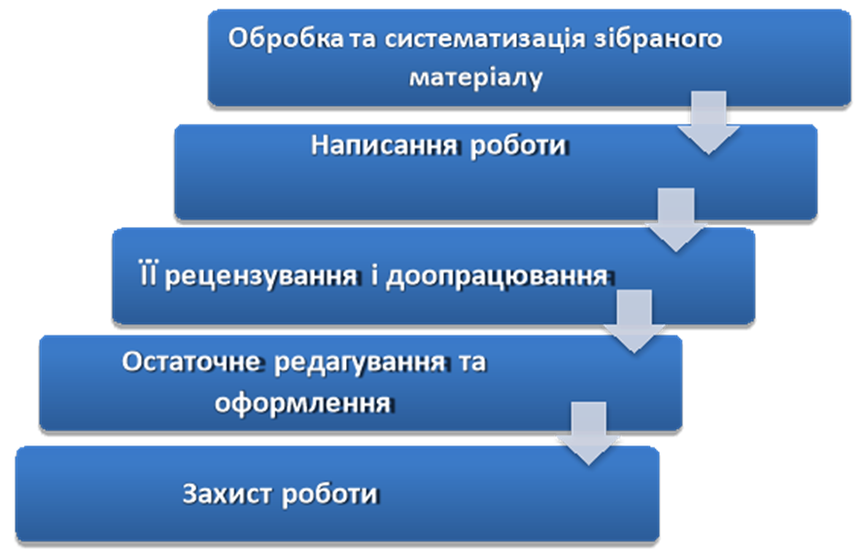
Етапи підготовки і написання науково-дослідницької роботи

Slide 7
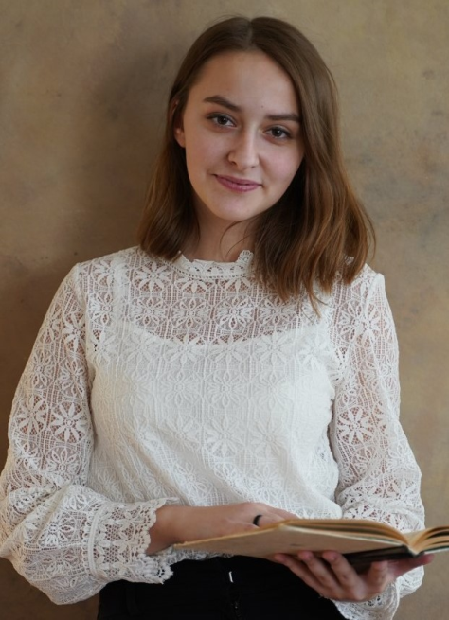
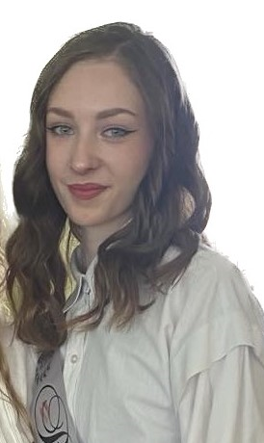
2020-2021 н.р – III місце в II етапі захисту науково-дослідницьких робіт в Рівненській МАН на тему
«Структурно-семантичний аналіз прізвищ жителів
смт Рокитного Рівненської області»
2021-2022 н.р – II місце в II етапі захисту науково-дослідницьких робіт в Рівненській МАН на тему «Антропонімікон Волинського Полісся (на матеріалі прізвищ селища Рокитного Рівненської області): структурно-семантичний аналіз»
Лозян Олена
2022-2023 н.р – III місце в II етапі захисту науково-дослідницьких робіт в Рівненській МАН на тему «Образ світу та людини у творчості Миколи Берези»
Береза Юлія

Slide 8
